Slide 1








{{
ProductStorm
Кубок Новых Регионов России

Slide 2





Представление нашей команды

Slide 3
Представление нашей команды
Гончаров Александр Юрьевич
Командир, Full-stack разработчик.

Slide 4
Представление нашей команды
Лопата Александр Андреевич
Разработчик баз данных, бекенд-разработчик.

Slide 5
Представление нашей команды
Рязанов Владислав Денисович
Фронтенд-разработчик.

Slide 6
Представление нашей команды
Колесник Ольга Викторовна
Разработчик презентации, дизайнер.

Slide 7
Представление нашей команды
Стрельченко Ольга Владимировна
Проектировщик, WEB-дизайнер.

Slide 8
Представление нашей команды

Slide 9
Разбор кейса
Сбор данных и изучение проблемы
Разработка решения
Задачи кейса

Slide 10
Задачи кейса
Цель:
Разработать цифровое решение (веб-платформу), работающее под патронатом Донецкой региональной общественной организации «Ресурсный центр поддержки добровольчества (волонтерства)»
Дважды в год Ресурсный центр предоставляет CSV-файл с данными 150 лучших волонтёров
Поля CSV:
ФИО, ИНН, телефон, E-mail, дата рождения, достижения.
Сбор данных и изучение проблемы
Разработка решения
Список делится на 3 категории:
Топ-50 — максимальный уровень бонусов
51–100 — средний уровень
101–150 — минимальный уровень

Slide 11
Ключевые правила системы
Срок действия бонусов: 6 месяцев (обнуление при обновлении списка, даже если волонтёр остаётся в топе).
История операций сохраняется за весь период работы платформы.
Сбор данных и изучение проблемы
Задачи кейса
Разработка решения
Требуемый функционал для волонтеров
Регистрация на платформе.
Просмотр доступных бонусов и списка партнёров.
История получения бонусов.
Идентификация: уникальный код для подтверждения статуса у партнёров.
Требуемый функционал для
предприятий-партнеров
Регистрация и настройка бонусов (с учётом категорий волонтёров).
Доступ к истории выданных бонусов.
Просмотр списка волонтёров с их достижениями и доступными бонусами.
Администрирование
Ресурсный центр имеет доступ:
К полной истории выдачи бонусов.
К управлению данными волонтёров и партнёров.

Slide 12
Сбор данных и изучение проблемы
админ
Задачи кейса
Разработка решения
з
Главная
Ключевые правила системы
Срок действия бонусов: 6 месяцев (обнуление при обновлении списка, даже если волонтёр остаётся в топе).
История операций сохраняется за весь период работы платформы.
Регистрация/вход
Общая информация
Топ волонтеров
Общая информация
Топ волонтеров
Администрирование
Ресурсный центр имеет доступ:
К полной истории выдачи бонусов.
К управлению данными волонтёров и партнёров.
Профиль волонтера
Профиль партнера
бонусы
партнеры
Информация о волонтере
Доступные бонусы
Достижения
История полученных бонусов
Список бонусов
Регистрация бонусов
Управление бонусами
Список всех бонусов
Список партнеров
Страница партнера
Страница бонуса
Список предостав. бонусов
Информация о партнере
Ссылка на сайт
Подтверждение права на бонус

Slide 13
Разработка решения
админ
Сбор данных и изучение проблемы
Задачи кейса
Главная
з
Регистрация/вход
Общая информация
Топ волонтеров
Общая информация
Топ волонтеров
Профиль волонтера
Профиль партнера
бонусы
партнеры
Информация о волонтере
Доступные бонусы
Достижения
История полученных бонусов
Список бонусов
Регистрация бонусов
Управление бонусами
Список всех бонусов
Список партнеров
Страница партнера
Страница бонуса
Список предостав. бонусов
Информация о партнере
Ссылка на сайт
Подтверждение права на бонус

Slide 14
Разбор кейса
Сбор данных и изучение проблемы
Разработка решения
Задачи кейса

Slide 15
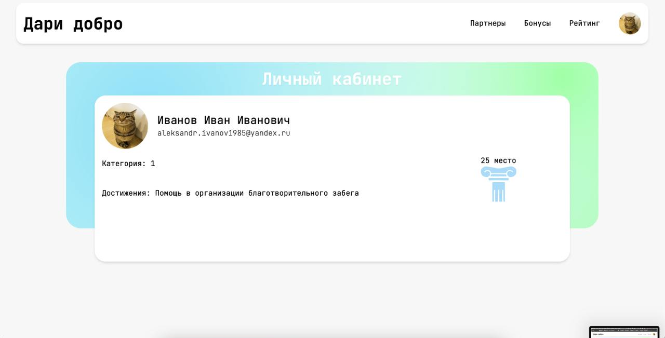
Сбор данных и изучение проблемы
Готовое решение
Задачи кейса
Разработка решения

Slide 16
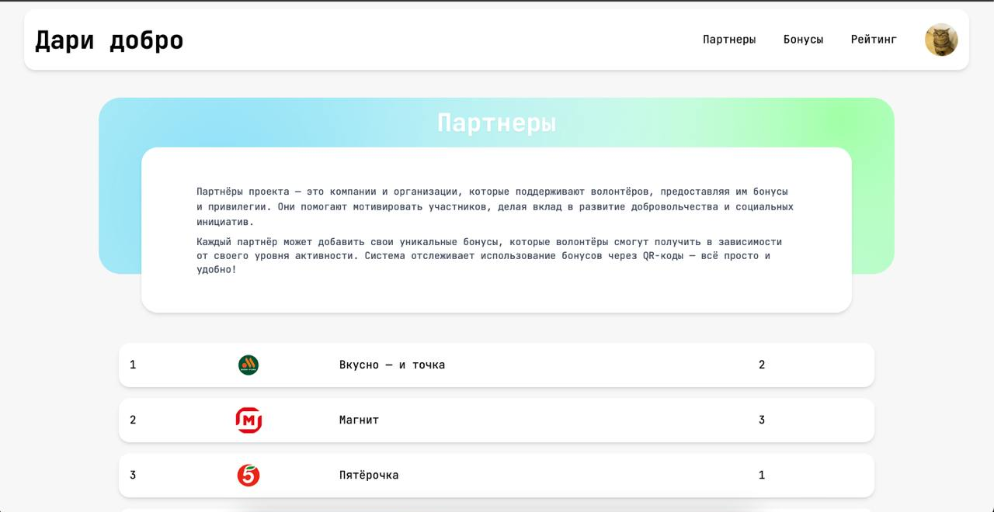
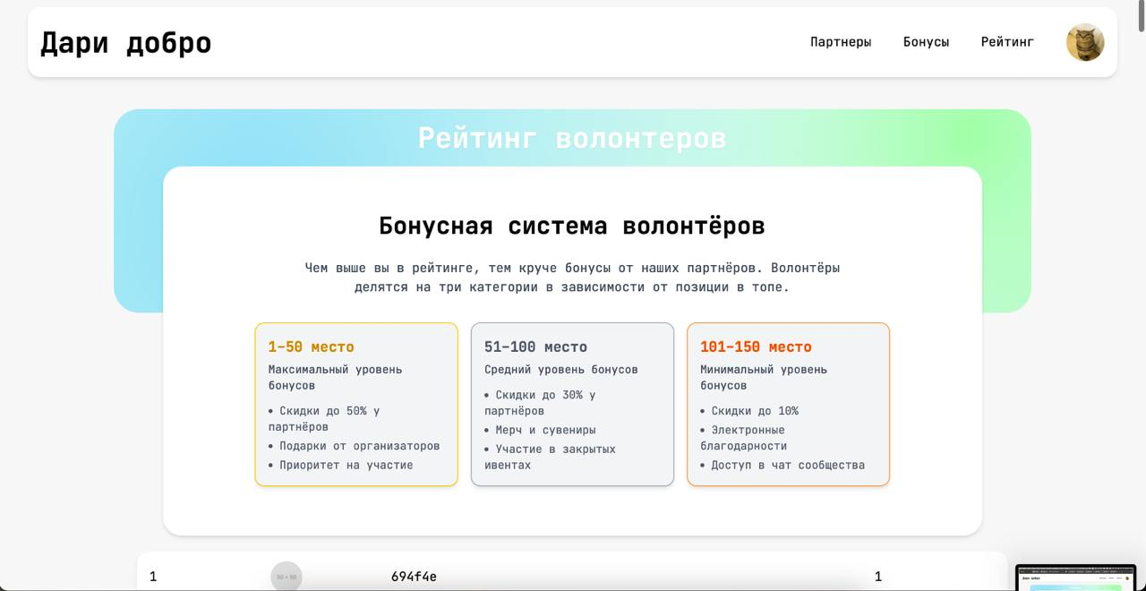
Сбор данных и изучение проблемы
Готовое
решение
Задачи кейса
Разработка решения

Slide 17
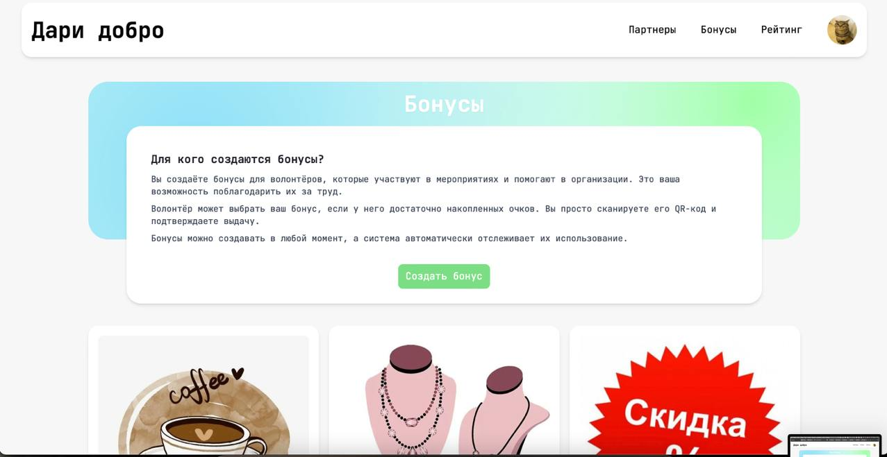
Сбор данных и изучение проблемы
Задачи кейса
Разработка решения
Готовое
решение

Slide 18
Особая функция
Подтверждение права на бонус с помощью кьюаркода

Slide 19
Спасибо за внимание

